Slide 1
SEGUNDA UNIDAD
LOS PRINCIPIOS DEL DERECHO
PROCESAL DEL TRABAJO
JAVIER ARÉVALO VELA
MG. EN DERECHO

Slide 2
DEFINICIÓN DE LOS PRINCIPIOS DEL DERECHO PROCESAL DEL TRABAJO
Son aquellos conceptos de naturaleza general que inspiran y orientan la creación, la interpretación y la aplicación de las normas procesales en materia laboral.

Slide 3
MISIÓN DE LOS PRINCIPIOS DEL DERECHO DEL TRABAJO
INFORMATIVA:
Sirviendo como fuente de inspiración al legislador al momento de elaborar normas jurídicas en materia adjetiva de trabajo.
NORMATIVA:
Cumpliendo un papel de fuente supletoria ante los vacíos o deficiencias de la legislación procesal laboral.
INTERPRETATIVA:
Actuando como un criterio orientador para quien pretenda interpretar las normas procesales de trabajo.

Slide 4
LOS PRINCIPIOS DEL DERECHO PROCESAL DEL TRABAJO
PRINCIPIOS
Principio de Inmediación
Principio de Oralidad
Principio de Concentración
Principio de Celeridad
Principio de Economía Procesal
Principio de Veracidad
NLPT, ART. I. TÍTULO PRELIMINAR

Slide 5
1) PRINCIPIO DE INMEDIACIÓN
El Juez participa personalmente en las diligencias del proceso, sin admitir que pueda delegar sus atribuciones en ningún auxiliar jurisdiccional o tercero, bajo sanción de nulidad.
PRINCIPIO DE INMEDIACIÓN
A través de la inmediación se busca que el juzgador tenga directamente un conocimiento más exacto de los hechos litigiosos que se someten a su decisión, lo que le permitirá expedir resoluciones más acertadas y acordes a la realidad.

Slide 6
2) PRINCIPIO DE ORALIDAD
Implica la predominancia del uso de la palabra hablada sobre la escrita en el desarrollo de las diligencias judiciales, sin que ello signifique la desaparición de las actuaciones escritas.

Slide 7
3) PRINCIPIO DE CONCENTRACIÓN
PRINCIPIO DE CONCENTRACIÓN
Este principio persigue que los procesos se desarrollen con un mínimo de actuaciones procesales, a efectos que el juez adquiera una visión en conjunto del conflicto que se somete a su decisión.
Por el principio de concentración se logra que en una sola diligencia, como es la Audiencia Única, no sólo se reúna la mayor cantidad de actos procesales, sino que los mismos sean objeto de debate.

Slide 8
4) PRINCIPIO DE CELERIDAD
La celeridad persigue la rapidez del proceso laboral. Por lo que éste debe estructurarse sobre plazos breves, pero también sobre la eliminación de trabas a la tutela jurisdiccional efectiva y el rechazo a las maniobras dilatorias.

Slide 9
5) PRINCIPIO DE ECONOMÍA PROCESAL
PRINCIPIO DE ECONOMÍA PROCESAL
El ahorro de tiempo, gastos y esfuerzos, es fundamental para que el proceso laboral se desarrolle normalmente

Slide 10
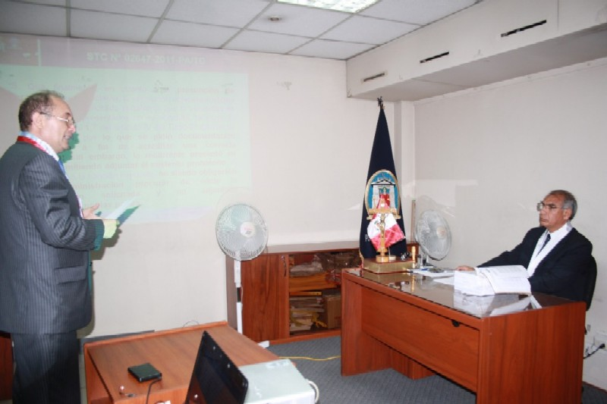
6) PRINCIPIO DE VERACIDAD
El juez debe buscar la verdad de los hechos entre lo que manifiestan las partes, que es su versión de los mismos, información que no siempre es veraz

Slide 11
ÁMBITO DE LA JUSTICIA LABORAL
ÁMBITO DE LA JUSTICIA LABORAL
Conflictos jurídicos :
Prestación de servicios
De carácter personal
De naturaleza laboral
Formativa
Cooperativista
Administrativa
Se excluyen prestaciones de servicios de carácter civil
Salvo que la demanda se sustente en el encubrimiento de relaciones de trabajo
NLPT, ART. II, TÍTULO PRELIMINAR

Slide 12
FUNDAMENTOS DEL PROCESO LABORAL
FUNDAMENTOS DE PROCESO LABORAL
La igualdad real de las partes
Privilegian el fondo sobre la forma
Interpretan los requisitos y presupuestos procesales en sentido favorable a la continuidad del proceso
Observan el debido proceso, la tutela jurisdiccional y el principio de razonabilidad
En particular, acentúan estos deberes frente a la madre gestante, el menor de edad y la persona con discapacidad.

Slide 13
PRINCIPIOS QUE SIRVEN DE FUNDAMENTO AL PROCESO LABORAL
PRINCIPIOS
Principio de socialización del proceso
Principio de sencillez
Principio pro actione
Principio del debido proceso
Principio de tutela jurisdiccional
Principio protector
Principio de dirección judicial del proceso e impulso de oficio
Principio de lealtad procesal
Principio de gratuidad

Slide 14
1) PRINCIPIO DE SOCIALIZACIÓN DEL PROCESO
PRINCIPIO DE SOCIALIZACIÓN DEL PROCESO
Los jueces deben evitar que la desigualdad entre las partes afecte el desarrollo o resultado del proceso, para cuyo efecto procuran alcanzar la igualdad real de las partes

Slide 15
2) PRINCIPIO DE SENCILLEZ
Debe preferirse la sencillez sobre las solemnidades, ya que no son un fin en si mismas

Slide 16
3) PRINCIPIO PRO ACTIONE
El juez deberá interpretar las normas en el sentido más favorable que permita la continuación del proceso

Slide 17
4) PRINCIPIO DEL DEBIDO PROCESO
PRINCIPIO DEL DEBIDO PROCESO
Sus alcances son amplios, comprende la dimensión procesal como la sustantiva y su aplicación a toda clase de procesos sin importar su naturaleza.

Slide 18
5) PRINCIPIO DE TUTELA JURISDICCIONAL
PRINCIPIO DE TUTELA JURISDICCIONAL
Es un derecho de prestación que solo puede reclamarse ante el Poder Judicial sin discriminación alguna
No obliga al órgano jurisdiccional a amparar lo peticionado, sino dar una respuesta motivada y razonada

Slide 19
6) PRINCIPIO PROTECTOR
PRINCIPIO PROTECTOR
Tiene su fundamento en la desigualdad económica entre las partes que pone al trabajador en desventaja ante al empleador.

Slide 20
6.1) REGLAS DEL PRINCIPIO PROTECTOR
REGLA IN DUBIO PRO OPERARIO
Ante varios sentidos de unas norma, deberá interpretarla de manera que sea mas beneficiosa al trabajador
REGLA DE LA NORMA MÁS FAVORABLE
A diferencia de la regla de la norma más favorable, no se refiere ya a la interpretación de la norma, sino a su aplicación
REGLA DE LA CONDICIÓN MAS BENEFICIOSA
La aplicación de nuevas normas debe hacerse sin disminuir los derechos del trabajador existentes con anterioridad.

Slide 21
7) PRINCIPIO DE DIRECCIÓN JUDICIAL DEL PROCESO E IMPULSO DE OFICIO
PRINCIPIO DE DIRECCIÓN JUDICIAL DEL PROCESO E IMPULSO DE OFICIO
El proceso laboral solo puede iniciarse a impulso de la parte; sin embargo, una vez comenzado, el juez como director del proceso está obligado a impulsarlo hasta su conclusión

Slide 22
8) PRINCIPIO DE LEALTAD PROCESAL
Exige que todos los partícipes del proceso sean colaboradores de la justicia y no agentes de entorpecimiento de la misma.

Slide 23
9) PRINCIPIO DE GRATUIDAD
La NLPT considera en su texto la gratuidad de la justicia a favor del prestador de servicios como límite máximo setenta (70) URP

